Slide 1











GIÁO VIÊN LÊ THỊ MAI

Slide 2


Slide 3




Slide 4






Slide 5


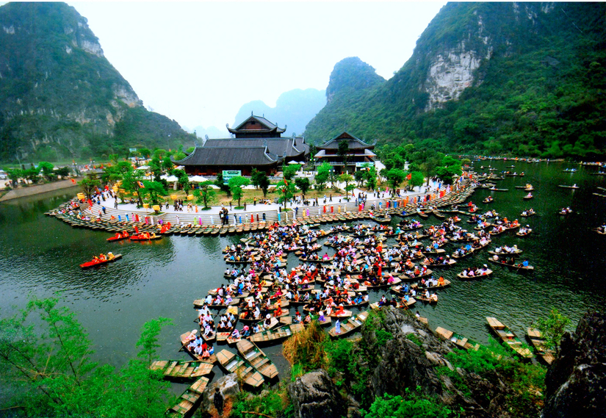







A. Vịnh Hạ Long
Cố đô Hoa Lư – Ninh Bình
1. Ở Ninh Bình có cảnh quan thiên nhiên gì?
B. Động Phong Nha Kẻ Bàng
C. Cố đô Hoa Lư

Slide 6
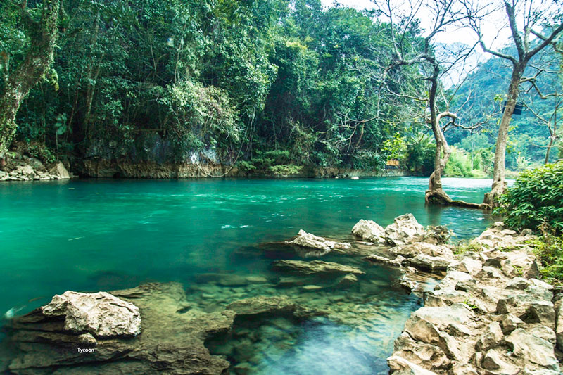



A. Di tích Pác Pó
Di tích Pác Pó
2. Ở Cao Bằng có di tích lịch sử nào nổi tiếng?
B. Di tích thành Cổ Loa
C. Di tích Lam Kinh

Slide 7
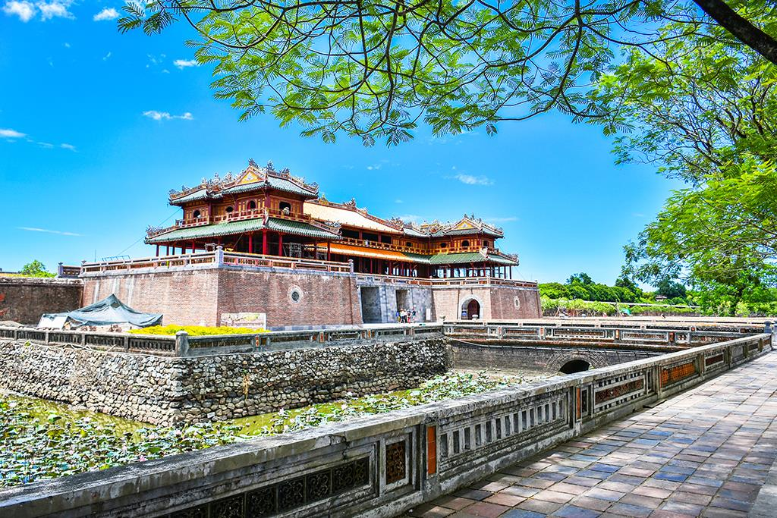


A. Cố đô Hoa Lư
Cố đô Huế
3. Ở Thừa Thiên Huế có di tích lịch sử nào nổi tiếng?
B. Cố đô Huế
C. Thành nhà Hồ

Slide 8
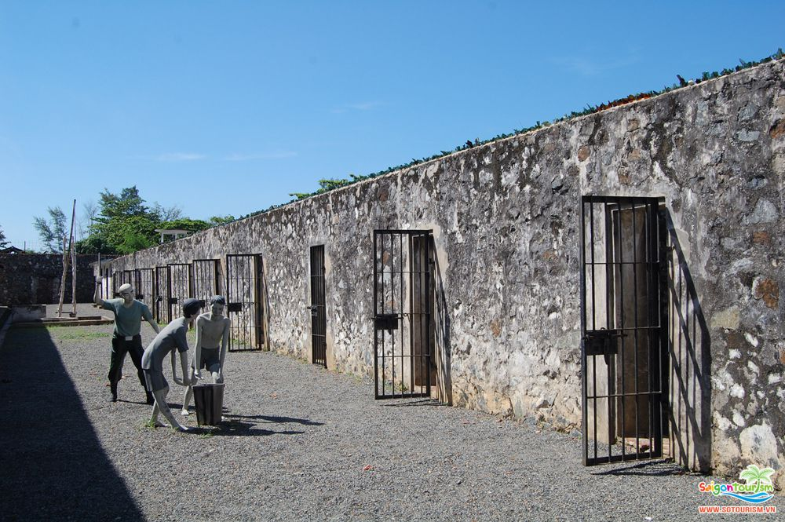


Nhà tù Côn Đảo
4. Nhà tù Côn Đảo ở tỉnh thành nào?
A. Khánh Hòa
B. Phú Yên
C. Bà Rịa – Vũng Tàu

Slide 9
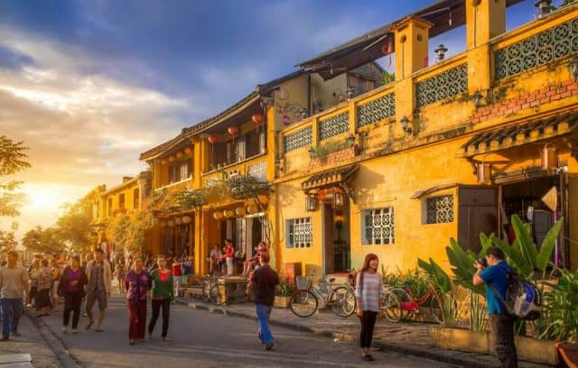

Phố cổ Hội An
5. Ở Quảng Nam có cảnh quan nào được UNESCO công nhận là di sản thế giới?
A. Văn Miếu Quốc Tử Giám
B. Phố cổ Hội An
C. Phố đi bộ Nguyễn Huệ

Slide 11


Slide 12




Hoạt động 1:
Nhận biết cách cư xử phù hợp khi tham quan các di tích lịch sử - văn hóa hoặc cảnh quan thiên nhiên

Slide 13

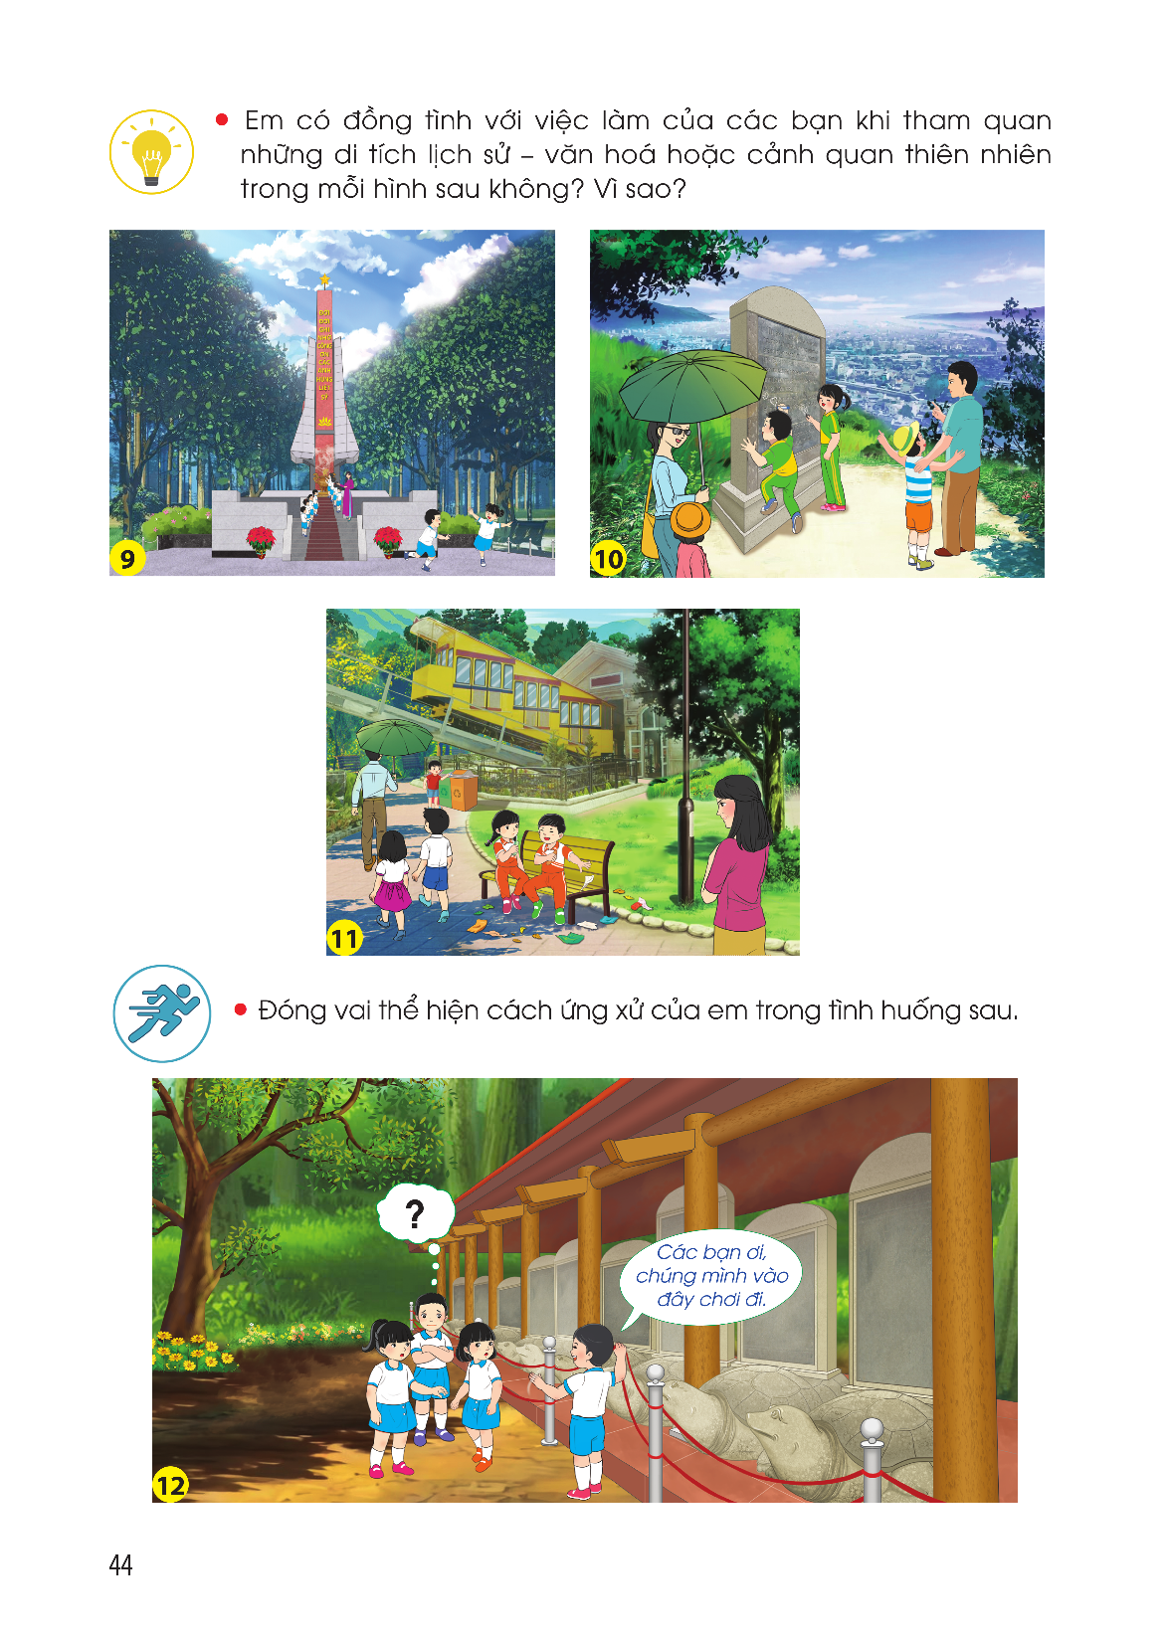
Em có đồng tình với việc làm của các bạn khi tham quan những di tích lịch sử - văn hoá hoặc cảnh quan thiên nhiên trong mỗi hình sau không? Vì sao?

Slide 14


Thảo luận nhóm 2
Các bạn trong tranh đang làm gì?
Em có đồng tình với hành động đó không?

Slide 15

Hai bạn đùa nghịch trong khi các bạn khác đang bày tỏ sự biết ơn, niềm trân trọng tự hào đối với các anh hùng liệt sĩ ở nghĩa trang.
KHÔNG ĐỒNG TÌNH

Slide 16
Các bạn đang trèo lên bia mộ khi đi tham quan làm mất mĩ quan và có thể gây tổn hại đến di tích.
KHÔNG ĐỒNG TÌNH

Slide 17
Các bạn đang xả rác bừa bãi ở khu tham quan cảnh quan thiên nhiên vừa làm mất mĩ quan vừa là ô nhiễm môi trường.
KHÔNG ĐỒNG TÌNH

Slide 18


Slide 19
Đóng vai thể hiện cách ứng xử của em trong tình huống

Slide 20











Slide 21
Không đồng ý vào đây chơi và giải thích cho các bạn hiểu lí do vì sao. Vì đây là khu di tích lịch sử ghi lại những dấu ấn từ xa xưa. Chúng ta cần có trách nhiệm giữ gìn và bảo vệ nó. Nếu vào chơi có thể gây tổn hại đến di tích và gây hình ảnh xấu cho những du khách tham quan.

Slide 22
Tuyên truyền bảo vệ di tích lịch sử, văn hóa, cảnh quan thiên nhiên của địa phương
Chuẩn bị: giấy màu, bút, giấy viết, kéo, hồ dán.
Thực hiện:
- Thiết kế băng rôn, khẩu hiệu,…
- Tuyên truyền với bạn bè, người thân.

Slide 23



KẾT LUẬN
Em cần thể hiện sự tôn trọng, lịch sự và giữ vệ sinh khi tham quan các di tích lịch sử, văn hoá và cảnh quan thiên nhiên.

Slide 24










Slide 25
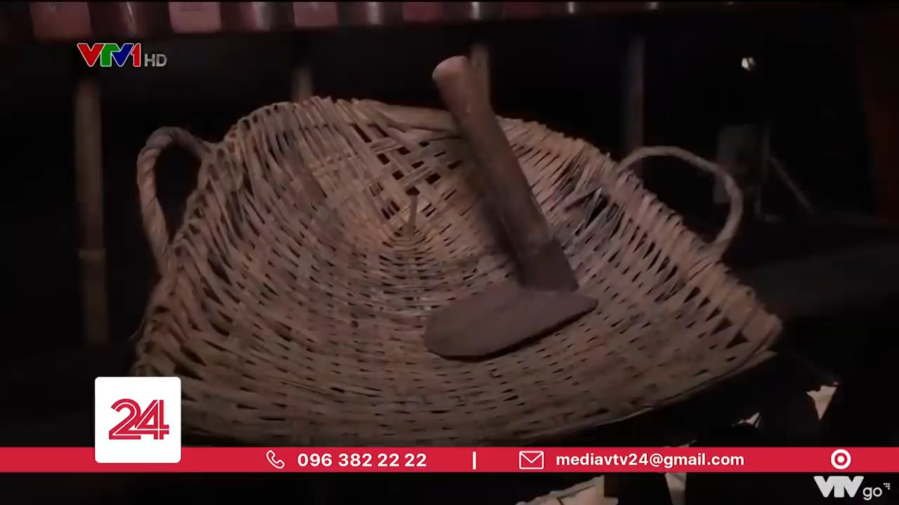

Slide 26

Em hãy nêu địa danh lịch sử của Việt Nam có trong video là gì. Ấn tượng nhất trong địa danh này là gì?

Slide 27


